Slide 1
FORMAÇÃO PNAIC - 3º ANO
29/11/2017 - Formador Local: Prof. Gesiel Pereira da Silveira
Período matutino (das 8:00h – 11:45h)
Tema:
A AVALIAÇÃO E OS
DIREITOS DE APRENDIZAGEM

Slide 2
TEXTOS NORTEADORES
“ACOMPANHAMENTO DO PROCESSO DE APRENDIZAGEM” Emerson Rolkouski - Caderno 10, página 21-37
“AVALIAÇÃO NA ALFABETIZAÇÃO NA PERSPECTIVA DE
UM CURRÍCULO INCLUSIVO” Evangelina Maria Brito de Faria (Professora da Universidade Federal da Paraíba); Marianne Carvalho Bezerra Cavalcante (Professora da Universidade Federal da Paraíba) - Caderno 01 pnaic 2015, página 31-42

Slide 3
A AVALIAÇÃO E OS
DIREITOS DE APRENDIZAGEM
“ACOMPANHAMENTO DO PROCESSO DE APRENDIZAGEM” Emerson Rolkouski - Caderno 10, página 21-37
“AVALIAÇÃO NA ALFABETIZAÇÃO NA PERSPECTIVA DE
UM CURRÍCULO INCLUSIVO” Evangelina Maria Brito de Faria (Professora da Universidade Federal da Paraíba); Marianne Carvalho Bezerra Cavalcante (Professora da Universidade Federal da Paraíba) - Caderno 01 pnaic 2015, página 31-42

Slide 4
MOMENTO DELEITE
Apresentação do conto
“Lições de um espelho”
(BATISTA, S.H.S.S.e Cols.(2001)

Slide 5

AVALIAÇÃO NA ALFABETIZAÇÃO
NA PERSPECTIVA DE
UM CURRÍCULO INCLUSIVO
Evangelina Maria Brito de Faria (Professora da Universidade Federal da Paraíba)
Marianne Carvalho Bezerra Cavalcante (Professora da Universidade Federal da Paraíba)
CADERNO DE ESTUDOS Nº 1

Slide 6
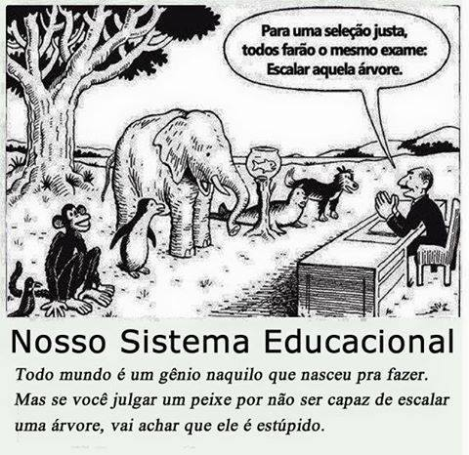
QUAL É A NOSSA
CONCEPÇÃO DE AVALIAÇÃO ?
Uma concepção de avaliação seletiva e classificatória representa
uma tensa
relação de poder.
A nota materializa a punição para quem não alcançou a meta estabelecida!

Slide 7
O QUE É AVALIAÇÃO? QUEM AVALIA?
O que avaliamos?
Por que avaliamos?

Slide 8
Uma avaliação... serve para que os professores programem intervenções que atendam à diversidade de necessidades pedagógicas de sua turma, considerando que a turma sempre será heterogênea, independente da presença ou não de crianças com necessidades educacionais especiais. (pag.31)
Na esfera educacional, o que precisa ser avaliado:
O sistema de ensino;
O currículo;
A organização interna da unidade educativa;
A prática docente;
A aprendizagem do aluno. (pag. 32)

Slide 9
O Programa recomenda duas ações importantíssimas:
1) estabelecer o que as crianças precisam aprender em um determinado tempo, mas com possibilidade de flexibilização nos três anos iniciais;
2) selecionar as estratégias de avaliação que sejam mais adequadas à verificação do que foi aprendido. (pag. 33)
... é essencial que sejam planejadas boas ESTRATÉGIAS PARA AVALIAR os alunos, como também boas INTERVENÇÕES, para que eles avancem no seu processo de aprendizagem.

Slide 10
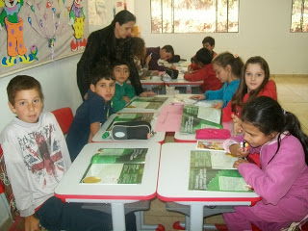
Nossa concepção deve evoluir para a perspectiva de uma avaliação FORMATIVA, tendo como princípios:
Intencionalidade clara: avaliar para promover;
Tarefas frequentes, gradativas e complementares com registros significativos;
Análise qualitativa e devolução ao aluno;
Replanejamento de ações diferenciadas individuais e grupais: ação mediadora. (pag. 33)

Slide 11



PARA REFLETIR...
O registro avaliativo do professor, com relação à aprendizagem do aluno, independente de qual seja, só tem sentido prático se o professor sabe o que está avaliando e porquê.

Slide 12
... numa perspectiva de educação inclusiva, é preciso assegurar condições para que as diferenças não sejam vistas como obstáculos a serem vencidos ou superados, e sim como uma dimensão constitutiva da prática pedagógica, que precisa ser considerada em todos os momentos: no planejamento, na realização das intervenções pedagógicas, nos processos avaliativos.
Yves De La Taille, 2001
Condições dignas
não são condições iguais.
Ser justo é oferecer condições dignas de aprendizagem para todos.

Slide 13
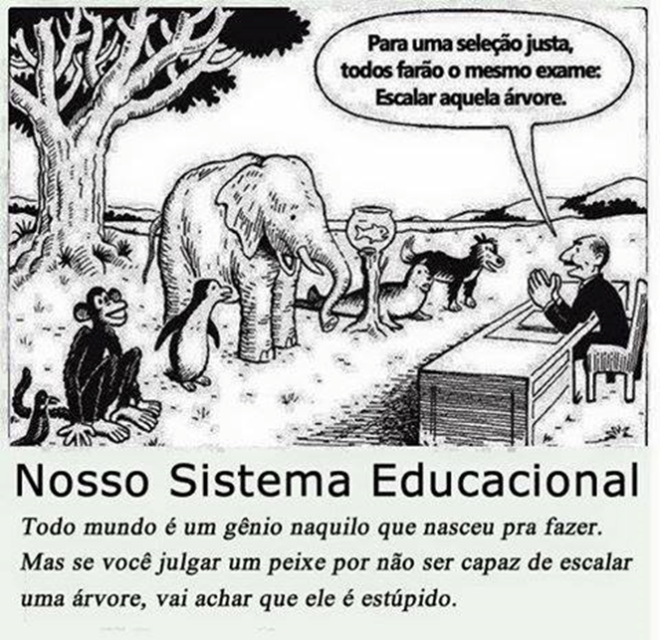

Slide 14
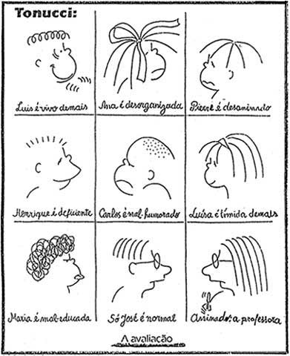

Slide 15
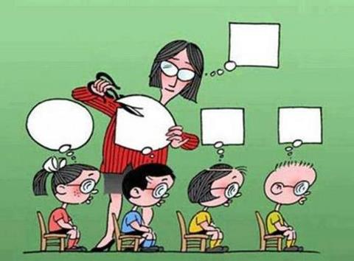

Slide 16
A atividade pedagógica somente é pedagógica se ela mobiliza as ações mentais dos sujeitos, visando a ampliação de suas capacidades cognitivas e a formação de sua personalidade global.
Essa formação de ações mentais ou novos usos de uma ação mental requer, por parte dos alunos, uma atividade de estudo e, da parte dos professores, a mediação didática, precisamente a intervenção intencional na formação de processos mentais do aluno. (LIBÂNEO,1994)

Slide 17


Slide 18
Planejamento
Atividade de aprendizagem ações
Objetivos
Conceitos/conteúdos
Estratégias/metodologia
Avaliação

Slide 19
PLANEJAMENTO: ELEMENTOS
Relação dialética no processo pedagógico
Avaliação:
justaposta
aos objetivos
finalidade
desenvolvimento
dos alunos
Conteúdo/
métodos
Objetivos/
avaliação

Slide 20

“ACOMPANHAMENTO DO
PROCESSO DE APRENDIZAGEM”
Emerson Rolkouski - Caderno 10, página 21-37

Slide 21
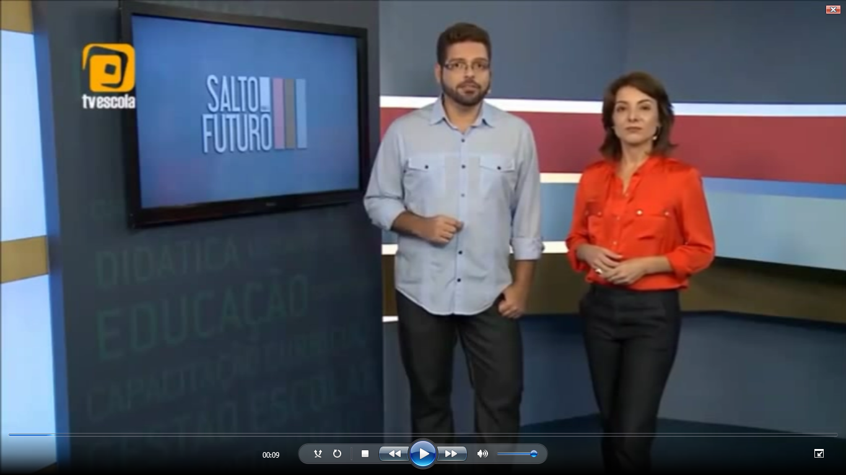
DIREITOS DE APRENDIZAGEM

Slide 22


INTEGRANd O SABERES
Acompanhamento do processo de aprendizagem
Emerson Rolkouski
O objetivo deste texto é auxiliar os professores alfabetizadores a construírem instrumentos de avaliação em todas as áreas.
O Caderno Avaliação no Ciclo de Alfabetização: reflexões e sugestões, inicia apontando a dificuldade que professores explicitam em avaliar seus alunos:
...Muitas vezes, crianças com conhecimentos semelhantes em relação a determinado conteúdo recebem pontuações diferentes na avaliação do professor. (BRASIL, 2012a)
Foi fornecido um instrumento de avaliação previamente respondido por uma criança e solicitado aos professores participantes que fizessem uma correção do instrumento, de modo individual. Em uma escala de 0 a 10, as notas variaram entre 3 e 9 pontos. Tal situação nos ajudam a ilustrar a SUBJETIVIDADE que existe em instrumentos como esse.
É a importante a utilização de vários instrumentos de avaliação, inclusive a de larga escala, não devendo assumir posição de destaque para balizar o trabalho pedagógico Seja porque ocorre em um momento muito pontual, seja porque, de fato, é bastante limitado, ela não nos possibilita acompanhar o desenvolvimento de uma série de conhecimentos e habilidades necessários às crianças.
Essa multiplicidade de estratégias de avaliação devem estar coerentes com os princípios elencados no PNAIC, sobretudo pelo seu CARÁTER INCLUSIVO, que enfatiza a necessidade de considerarmos a heterogeneidade da escola brasileira. E, para que essas estratégias se tornem aliadas em REDIRECIONAMENTOS necessários da prática pedagógica, bem como para

Slide 23

10
C ADERN O
um efetivo ACOMPANHAMENTO DO DESENVOLVIMENTO DA CRIANÇA, são necessários INSTRUMENTOS ADEQUADOS DE REGISTRO.
Delimitando o que as crianças precisam aprender, torna-se mais clara a ação avaliativa. Ainda assim, é preciso se pensar em quais são as estratégias de avaliação a serem adotadas e quais tipos de instrumentos favorecem mais a identificação do que os estudantes aprenderam em relação a determinado conteúdo. (BRASIL, 2012a, p. 13)
Podemos então considerar que primeiramente necessitamos:
1-Delimitar o que as crianças precisam aprender (objetivos de aprendizagem);
2-Criar estratégias de avaliação, que podemos e devemos considerar também como ricos momentos de aprendizagem;
3-Criação de instrumentos de registro.
Para delimitar a aprendizagem em cada uma das áreas, os direitos de aprendizagem podem servir de balizadores,.
Cada uma das áreas possui sua especificidade, sendo divididas em eixos,. Essas nuances devem ser consideradas na construção das estratégias de avaliação, bem como nos instrumentos de acompanhamento. Esses eixos podem sugerir a construção de estratégias avaliativas e instrumentos de registro separados.
Como por exemplo:

Slide 24
INTEGRANd O SABERES
Eixo | Direitos de Aprendizagem: Elaborar, interpretar e resolver situações problema do campo aditivo (adição e subtração), utilizando e comunicando suas estratégias pessoais, envolvendo os seus diferentes significados
Números e Operações |  | ATENDEU | NÃO ATENDEU | ATENDEU PARCIALMENTE
 | Composição (juntar e separar).
 | Comparação (comparar e completar).
 | Transformação (acrescentar e retirar).
 | Construir a notação aditiva, lendo, escrevendo e interpretando situações vivenciadas,; produzir diferentes composições aditivas para uma mesma soma.
 | descobrir regularidades da estrutura aditiva que permitam o desenvolvimento de estratégias de cálculo mental.
DELIMITADORES DE APRENDIZAGEM (OBJETIVOS DE APRENDIZAGEM)
CONHECIMENTOS ESPECÍFICOS DOS
CONCEITOS/CONTEÚDOS DENTRO
DE CADA ÁREA DE CONHECIMENTO
OU COMPONENTE CURRICULAR
INSTRMENTO DE REGISTRO
Escala Lilkert

Slide 25

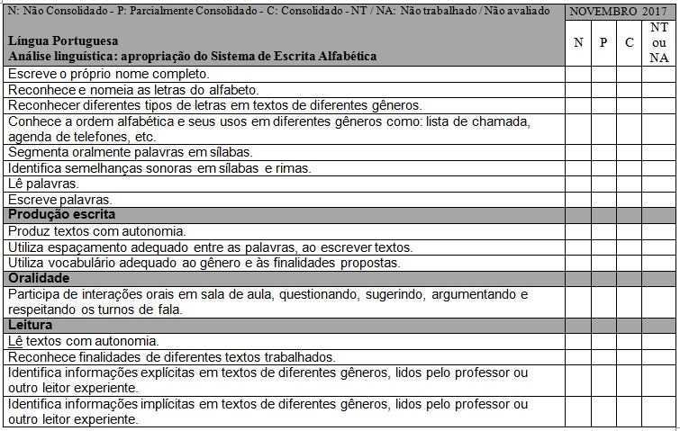

Slide 26
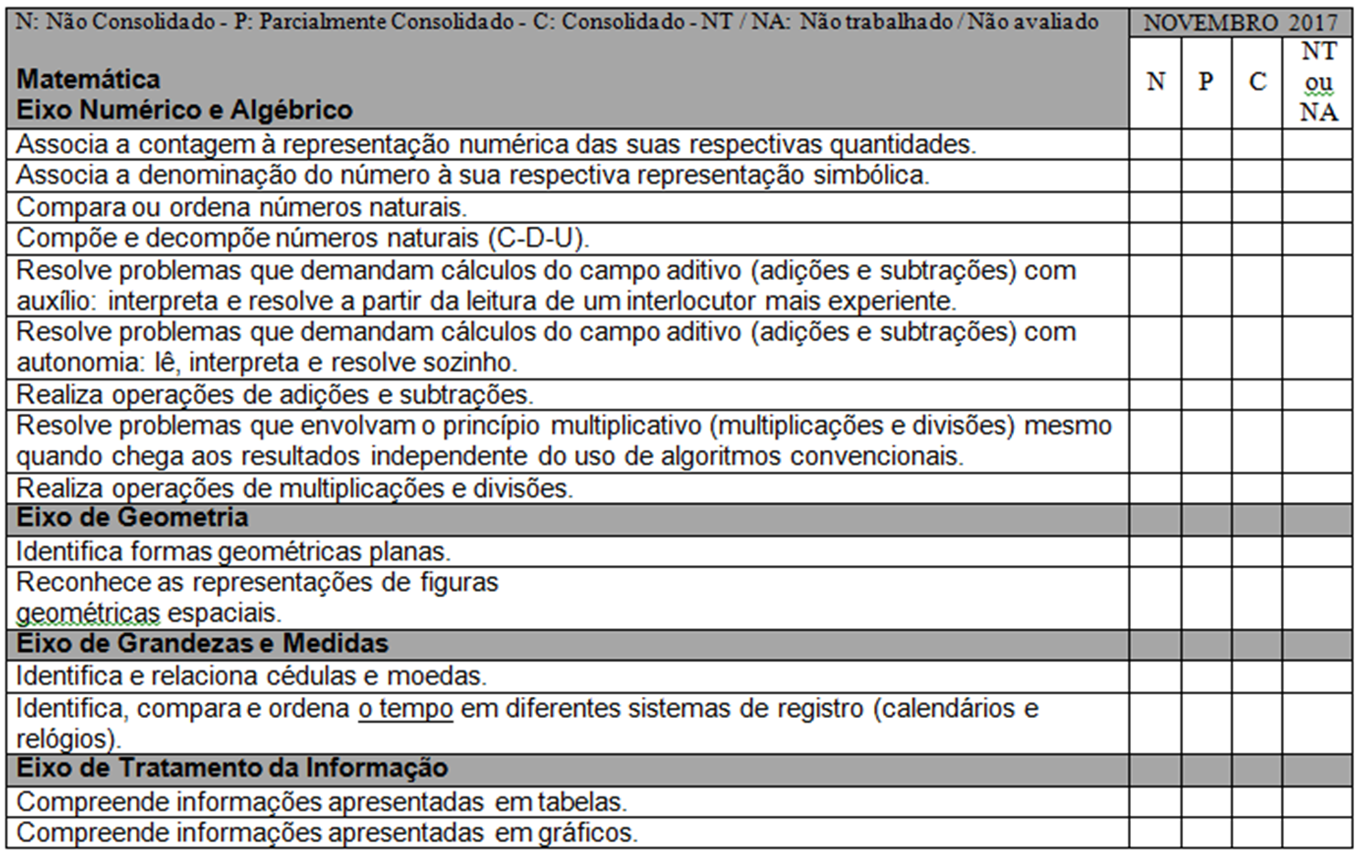

Slide 27
ATIVIDADE
Escolha um direito de aprendizagem da língua portuguesa e:
Planeje uma atividade para trabalha-lo.
Identifique os conceitos/conteúdos que serão trabalhados.
Estabeleça o(s) instrumento(s) de avaliação.
Elabore um instrumento de registro.

Slide 28
ATIVIDADE
Esta atividade deve ser:
Realizada por grupos de três componentes.
Ser transcrita em papel pardo.
Ser apresentada pelo grupo ao grande grupo.

Slide 29
ATIVIDADE EM SERVIÇO
(carga horária de 20 horas)
Traçar o perfil diagnóstico de suas turmas, utilizando o instrumento de registro já disponibilizado pela coordenadora Daniela.

